Slide 1
Unidad XIII
“Generics”
Clases genéricas o parametrizadas
Parte 1

Slide 2
INTRODUCCIÓN
Antes de Java 5 cuando introducíamos objetos en una colección estos se guardaban implícitamente como objetos de tipo Object.
La clase Object permite introducir cualquier tipo de objeto en la colección.

Slide 3
INTRODUCCIÓN
Esto nos obligaba a hacer un casting al tipo original si queríamos obtener los elementos de la colección.
import java.util.*;
public class Ejemplo {
public static void main(String[] args) {
List lista = new ArrayList();
lista.add("Hola mundo");
String cadena = (String) lista.get(0);
System.out.println(cadena);
}
}

Slide 4
INTRODUCCIÓN
Esta forma de trabajar tiene inconvenientes:
  Hay que escribir más código innecesariamente.
  Es propenso a errores porque carecemos de un sistema de comprobación de tipos.

Slide 5
INTRODUCCIÓN
Si añadiésemos un objeto de tipo incorrecto el programa compilaría pero lanzaría una excepción en tiempo de ejecución al intentar convertirlo en String:
import java.util.*;
public class Ejemplo {
public static void main(String[] args) {
List lista = new ArrayList();
lista.add(22);
String cadena = (String) lista.get(0);
System.out.println(cadena);
}
}

Slide 6
INTRODUCCIÓN
Podríamos utilizar el operador instanceof para comprobar el tipo del objeto antes de hacer el casting o antes de introducirlo en la colección, pero:
  es poco elegante,
  añade aún más código a escribir,
  y no nos evitaría tener que hacer el casting.

Slide 7
INTRODUCCIÓN
Desde Java 5 contamos con una característica llamada generics que puede solventar esta clase de problemas.
Los generics son una mejora al sistema de tipos que nos permite programar abstrayéndonos de los tipos de datos, de forma parecida a los templates o plantillas de C++.

Slide 8
INTRODUCCIÓN
Gracias a los generics podemos especificar el tipo de objeto que introduciremos en la colección, de forma que el compilador conozca el tipo de objeto que vamos a utilizar, evitándonos así el casting.
List<String> lista = new ArrayList<String>();
...
String cadena = lista.get(0);

Slide 9
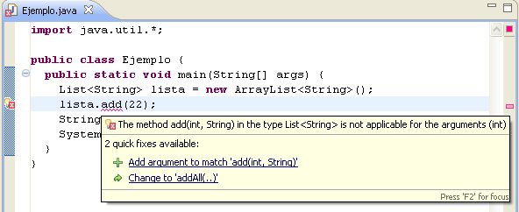
INTRODUCCIÓN
Además, gracias a esta información, el compilador podrá comprobar el tipo de los objetos que introducimos, y lanzar un error en tiempo de compilación si se intenta introducir un objeto de un tipo incompatible, en lugar de que se produzca una excepción en tiempo de ejecución.

Slide 10
USO
Para utilizar generics con nuestras colecciones tan solo tenemos que indicar el tipo entre los caracteres ‘<‘ y ‘>’ a la hora de crearla.
A estas clases a las que podemos pasar un tipo como "parámetro" se les llama clases parametrizadas, clases genéricas, definiciones genéricas o simplemente genéricas (generics).

Slide 11
USO
Veamos un ejemplo con la colección List.
import java.util.ArrayList;
import java.util.List;
public class Ejemplo {
public static void main(String[] args) {
List<String> lista = new ArrayList<String>();
lista.add("Hola mundo");
String cadena = lista.get(0);
System.out.println(cadena);
}
}

Slide 12
USO
En cambio, el código que se muestra a continuación no compilaría, dado que hemos indicado que nuestra colección contendrá objetos de tipo String, y no Integer:
import java.util.ArrayList;
import java.util.List;
public class Ejemplo {
public static void main(String[] args) {
List<String> lista = new ArrayList<String>();
lista.add(new Integer(22));
Integer numero = lista.get(0);
System.out.println(numero);
}
}

Slide 13
USO
Algo a tener en cuenta es que el tipo parámetro debe ser una clase; no podemos utilizar tipos primitivos.
Esto, sin embargo, no es ningún problema gracias a las características de autoboxing y unboxing de Java 5.
Autoboxing: Conversión automática entre tipos primitivos (int, float, double, etc.) y sus objetos equivalentes (Integer, Float, Double,...) en asignaciones y llamadas a métodos.
Unboxing: Conversión automática de los wrappers a sus tipos primitivos equivalentes en operaciones de asignación o en llamadas a métodos.
Ejemplo:
int i = 0;
i = new Integer(5); // auto-unboxing
Integer i2 = 5; // autoboxing

Slide 14
USO
En el código siguiente, por ejemplo, se crea un objeto Integer intermedio de forma transparente, que es el objeto que se introducirá en realidad en la colección, y no un int de valor 22, como podría parecer.
Posteriormente el objeto Integer se vuelve a convertir en int automáticamente.
import java.util.ArrayList;
import java.util.List;
public class Ejemplo {
public static void main(String[] args) {
List<Integer> lista = new ArrayList<Integer>();
lista.add(22);
int numero = lista.get(0);
System.out.println(numero);
}
}

Slide 15
USO
Veamos ahora un ejemplo donde se hace un mal uso del boxing-unboxing
public class BoxUnBox {
public static void main(String[] args) {
long tiempoIni = System.nanoTime();
System.out.println("Calculando m1...");
metodo1();
long duracion = System.nanoTime() - tiempoIni;
double segundos = (double)duracion / 1000000000.0;
System.out.println("Duracion m1: "+segundos+ " segundos");
System.out.println("\nCalculando m2...");
tiempoIni = System.nanoTime();
metodo2();
duracion = System.nanoTime() - tiempoIni;
segundos = (double)duracion / 1000000000.0;
System.out.println("Duracion m2: "+segundos+ " segundos");
}

Slide 16
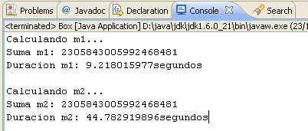
USO
public static void metodo1() {
long sum = 0L;
for (long i = 0; i < Integer.MAX_VALUE; i++) {
sum += i;
}
System.out.println("Suma m1: "+sum);
}
// Método tremendamente lento. No paran de crearse objetos!
public static void metodo2() {
Long sum = 0L;
for (long i = 0; i < Integer.MAX_VALUE; i++) {
sum += i;
}
System.out.println("Suma m2: "+sum);
}
}

Slide 17
USO
¿Qué sucede con el programa anterior?
El método m2() es muy lento debido a que (accidentalmente) se declara una variable local (suma) para ser del tipo Long en lugar del tipo primitivo long.
El programa compila sin ningún tipo de advertencia, y la variable suma en convertida a tipo primitivo y de nuevo a objeto en cada iteración del bucle, causando la degradación del rendimiento observado.

